Slide 1
Corso di laurea triennale in informatica
ALGORITMI DI REINFORCEMENT LEARNING PER L’IMPLEMENTAZIONE DI NPC NEI VIDEOGIOCHI
Laureando: STEFANO ROMANELLI
Relatori: PROF. PIERPAOLO BASILE
ANNO ACCADEMICO 2023/2024
Notes:
inizio introducendo l'argomento di cui mi sono occupato nel lavoro di tesi
ho utilizzato algoritmi di RL, imitation learning e tecniche di addestramento in particolare multi-agente per addestrare NPC(personaggi non gioc) affinché imparassero:
- a competere con un giocatore umano (RL) in un ambiente dinamico
- ad imitare strategie e comportamenti di gioco di partite reali

Slide 2

INTRODUZIONE
I Videogiochi assumono comportamenti e configurazioni complesse
Ambientazioni mutevoli
Interazioni in un ambiente dinamico
Presenza di NPC (personaggi non giocanti) capaci di interagire
Possono collaborare
Sono in competizione
Notes:
L’ambiente di gioco è dinamico, muta, assume diverse configurazioni – un giocatore su questo scenario osserva e compie azioni per raggiungere obiettivi
interazioni complesse: le entità per raggiungere gli obiettivi compiono sequenze di azioni complesse nell’ambiente cambiandone anche lo stato
Sono presenti personaggi non giocanti che collaborano o competono con il giocatore
Nonostante le complessità un giocatore che ha imparato a giocare, è in grado di interagire con gli ambienti in modo intelligente e dinamico
Codificare le regole del comportamento degli NPC in un ambiente può risultare complesso

Slide 3
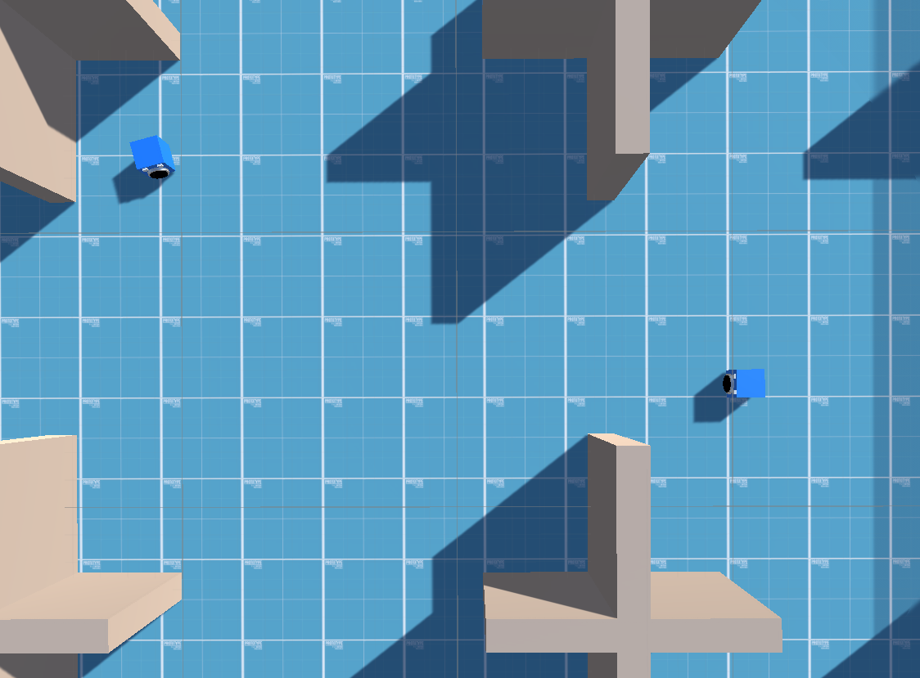


GIOCHI A SOMMA ZERO: la vincita di un partecipante equivale alla perdita dell’altro
Giocatore umano usa la sua conoscenza per prendere decisioni ottimali nel gioco
NPC
Giocatore umano
Notes:
INTRO
esempio gioco simmetrico per le sperimentazioni:
- è un gioco simmetrico a somma => la vincità è perfettamente bilanciata con la perdita dell’altro partecipante
- In questo gioco i due giocatori devono sconfiggersi
UMANO
- Un giocatore che ha imparato le dinamiche di gioco, effettuerà una sequenza di azioni per sconfiggere l’avversario ovvero l’NPC
-- Sequenza frecce --

Slide 4

GIOCHI A SOMMA ZERO: la vincita di un partecipante equivale alla perdita dell’altro
Come codifichiamo le regole di un NPC?
NPC
Potrebbe effettuare infinite azioni
Qual è la sequenza di azioni più vantaggiosa per la vittoria?
Ambienti complessi (diverse configurazioni)
…
?
Giocatore umano
Notes:
SE DOVESSIMO INVECE CODIFICARE LE REGOLE DI UN NPC
--- sequenza frecce ---
Per generalizzare, qual è la sequenza di azioni più vantaggiosa? (potenzialmente si potrebbero effettuare infinite azioni)
Dal momento che questi ambienti sono complessi(anche le interazioni con il giocatore)
=> È complicato

Slide 5
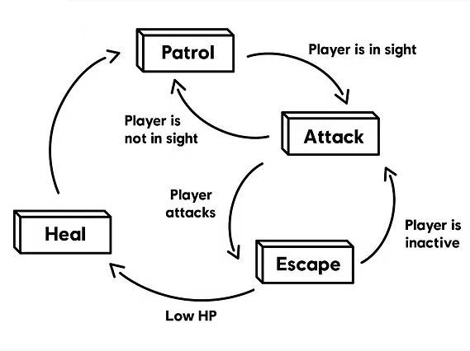
MODELLI TRADIZIONALI - (FSM)
Automi a stati finiti(FSM) rappresentazione strutturata del comportamento NPC
Scompone in stati i comportamenti che l’NPC può adottare
Assume stati diversi in base ai trigger(low HP, Player attack, ecc)
PRO:
CONTRO:
Spaghetti logic
Eccessiva semplificazione dei comportamenti/rigidità
Produce comportamenti con pattern prevedibili e meccanici
Sono semplici da implementare
Rappresentazione comprensibile
Testing semplice
Notes:
Codificare comportamenti NPC ambienti complessi è complicato (come visto)
=> si usano modelli/rappresentazioni (FSM) che scompongono i comportamenti degli NPC semplificando il problema
CONTRO
Per sfruttare tutta la complessità di gioco, si rischia di creare qualcosa di complesso da rimanere invischiati nella propria logica
sprecano le opportunità di gioco, le possibili configurazioni di gioco(può sembrare banale ma l’intrattenimento non sfruttato equivale a soldi sprecati)
Equivale a scarsa immersività e realismo => giocatore abbandona:

Slide 6
REINFORCEMENT LEARNING

Slide 7
REINFORCEMENT LEARNING
Ma contro chi insegniamo a competere? (self play)
MA Imparare a competere contro un NPC modellato con FSM equivale ad imparare strategie a sua volta meccaniche come il modello FSM

Slide 8
SELF PLAY
Obiettivo: addestrare a competere contro se stesso per poi usare il modello addestrato come
Spiegazione self play e istanze modelli avversari (sovradattamento e instabilità addestramento)

Slide 9
PROBLEMATICHE, SOLUZIONE
Imparare a competere con istanze dello stesso agente(specializzandolo particolarmente), equivale a costruire comportamenti ottimali che probabilmente possono comprendere solo gli agenti, che pur essendo ottimali risulterebbero quasi sicuramente poco realistici

Slide 10
IMITATION LEARNING

Slide 11
SPERIMENTAZIONE
3 tecniche valutate

Slide 12
SPERIMENTAZIONE(VIDEO)

Slide 13
RISULTATI (METRICHE)

Slide 14
RISULTATI (TEST UTENTE)

Slide 15
CONCLUSIONE – SVILUPPI FUTURI

Slide 16
GRAZIE PER L’ATTENZIONE
Laureando: STEFANO ROMANELLI
Relatori: PROF. PIERPAOLO BASILE
ANNO ACCADEMICO 2023/2024
Notes:
inizio introducendo l'argomento di cui mi sono occupato nel lavoro di tesi
ho utilizzato algoritmi di RL, imitation learning e tecniche di addestramento in particolare multi-agente per addestrare NPC(personaggi non gioc) affinché imparassero:
- a competere con un giocatore umano (RL) in un ambiente dinamico
- ad imitare strategie e comportamenti di gioco di partite reali

Slide 17
ICON PACK

Slide 18
TABLE OF CONTENTS
01
02
03
04
05
06
SECTION
SECTION
SECTION
SECTION
SECTION
SECTION

Slide 19
COLUMN GRAPH
TEAM 1
TEAM 2
TEAM 3
TEAM 4
Mars is very cold
Mercury is small
Venus is very hot
Earth has life
Follow the link in the graph to modify its data and then paste the new one here. For more info, click here

